Slide 2
НАША АРМИЯ.
ВЛАДИМИР
СТЕПАНОВ

Slide 3
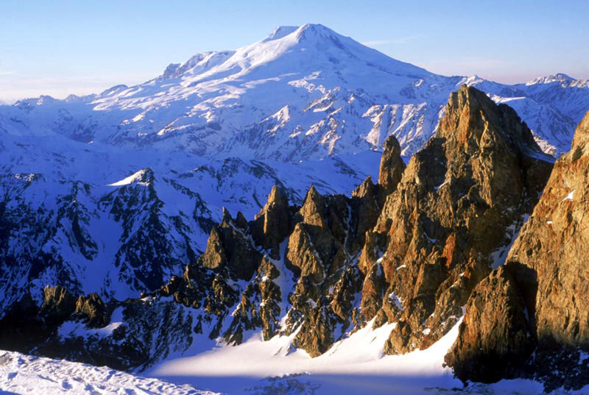
На горах высоких,

Slide 4
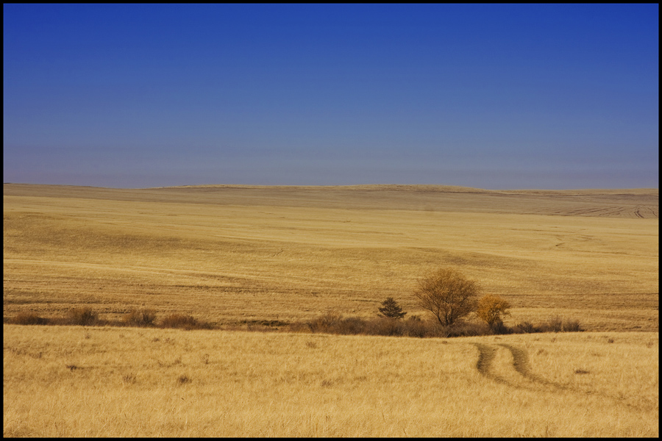
На степном просторе

Slide 5
Охраняет нашу Родину солдат.

Slide 6
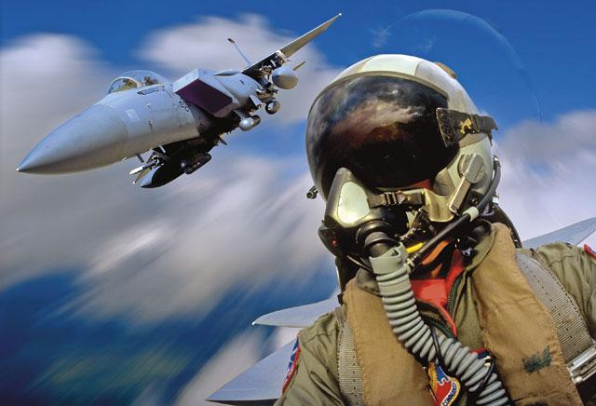
Он взлетает в небо,

Slide 7
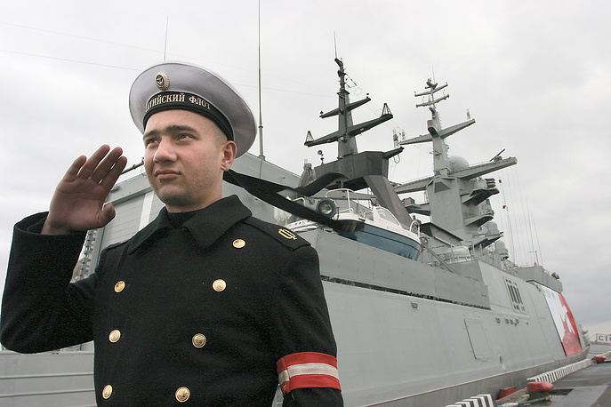
Он уходит в море,

Slide 8
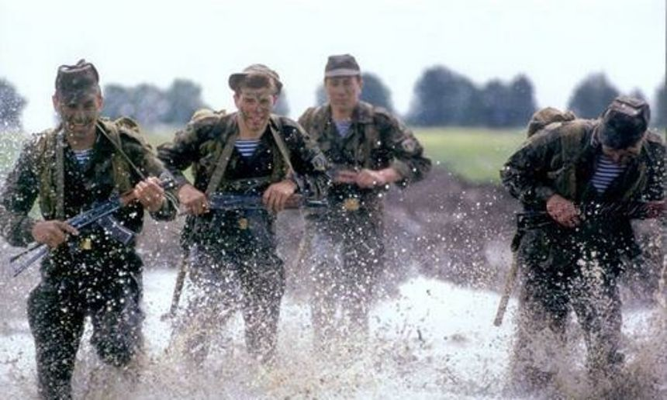
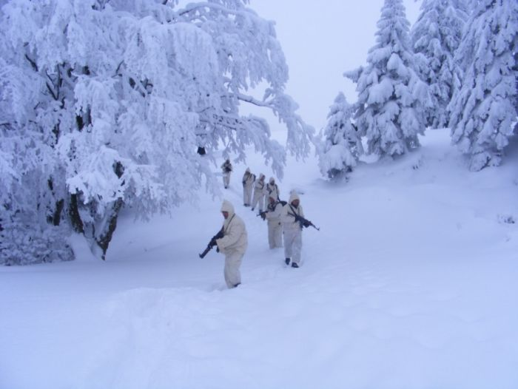
Не страшны защитнику, дождь и снегопад.

Slide 9
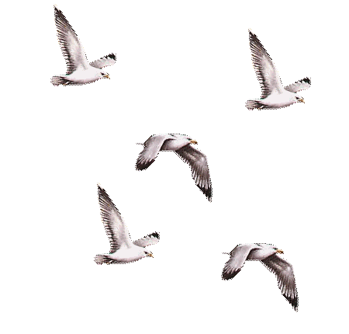
Шелестят берёзы, распевают птицы,

Slide 10
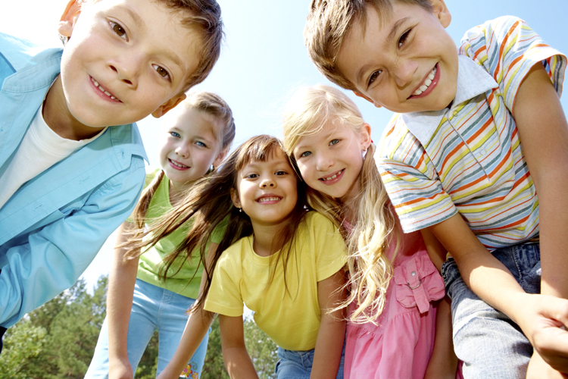
Подрастают дети, у родной страны.

Slide 11
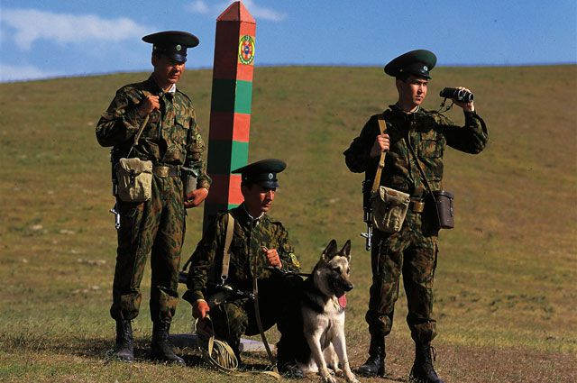
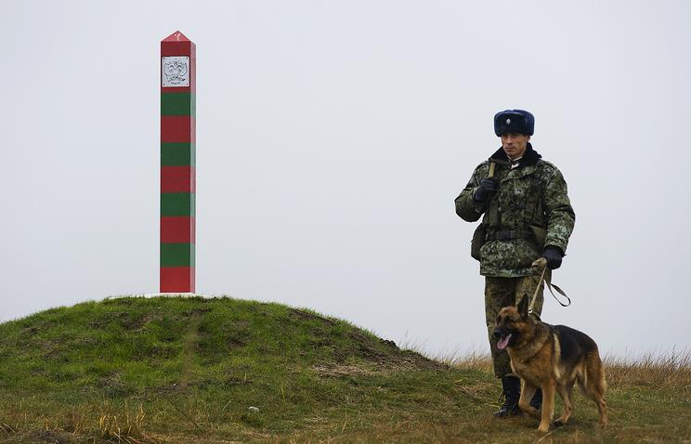
Скоро я в дозоре, встану на границе,

Slide 12
Чтобы только мирные, снились людям сны.

